Slide 1
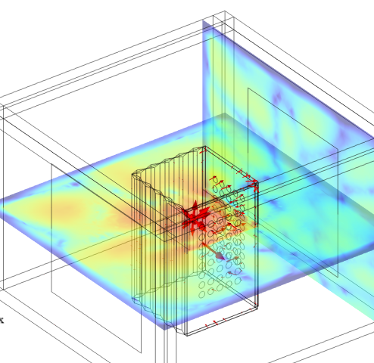
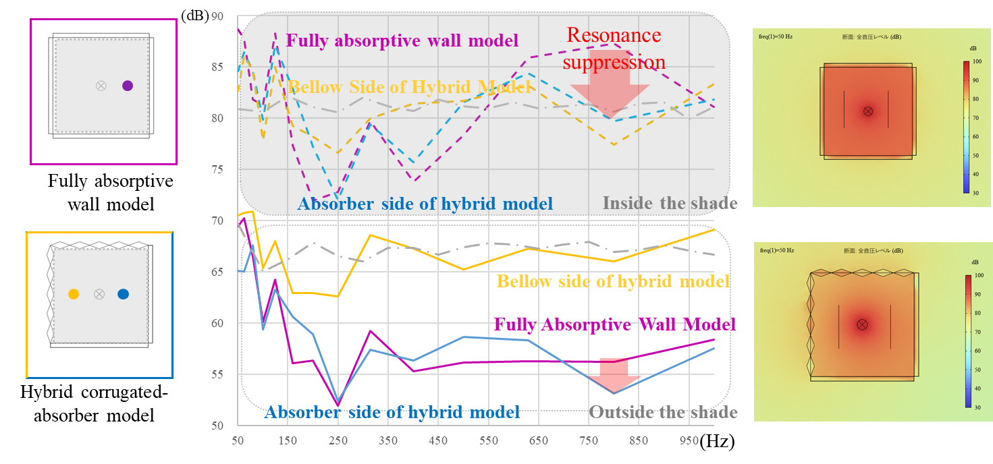
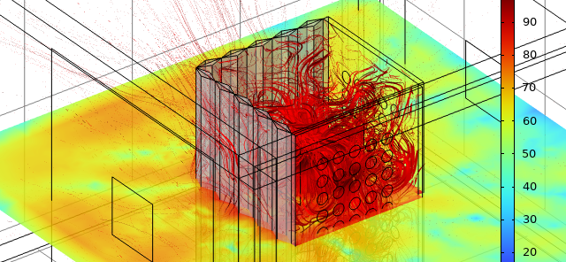

折紙構造の音響共鳴・反射挙動の
周波数領域可視化解析
折紙構造に生じる音響共鳴・反射挙動を，音圧分布・共鳴モード・音響インテンシティとして周波数領域で可視化する．主に挙動の提示と理解を目的とする．
山崎 桂子, 阿部 綾，萩原 一郎
明治大学, 研究知財戦略機構, 〒101-8301 東京都千代田区.
概要
本研究では，電話ボックス型の簡易防音室の軽量化と折り畳み収納性を実現するため，従来壁の一部を紙製の蛇腹構造へ置き換える案を検討した．
紙製蛇腹は加工性に優れる一方で音響挙動が複雑であるため，ギザギザ形状や面振動が音場形成に与える影響を周波数領域解析により可視化した．
音圧分布や共鳴モードを評価した結果，蛇腹側では一定の音漏れが生じるものの，非蛇腹側の外部音圧は従来構造と同等まで低下することが確認された．また蛇腹内部では音響エネルギーが滞留し，紙製蛇腹の形状と振動によって音圧が減衰する様子が示された．
これらは折紙構造を用いた軽量・折り畳み可能な防音室設計に向けた基礎的知見となる．
解析内容
本研究では，紙製蛇腹壁を含む簡易防音室モデルに対し，構造–音響連成解析を用いて周波数領域の音場挙動を評価した．
固有値解析により共鳴モードを抽出し，周波数応答解析により音圧分布および音響インテンシティを算出した．
蛇腹構造の形状と振動が音場形成に与える影響を可視化することを主眼とした．
図１ 四面吸音材モデルと二面蛇腹置換えモデルでのボックス内外音圧レベル
結果
周波数応答解析の結果，蛇腹壁側では音圧が周波数依存的に大きく変動し，従来壁とは異なる特徴的な音場挙動が確認された．
音響インテンシティ分布では，蛇腹内部で音響エネルギーが流入・散逸・循環する領域が現れ，等値面図では紙製蛇腹の面振動や幾何形状に沿って局所的な音圧低減が生じる様子が可視化された．
これらの結果は，折紙構造の幾何学的特徴が音響応答に寄与するメカニズムを理解する上で有用である．
図2 音圧レベル（dB)分布上に重ねた音響強度ストリームライン（800 Hz）
(1) COMSOL Multiphysics v6.4. www.comsol.com, COMSOL AB, Stockholm, Sweden.
(2)山崎桂子，阿部綾，米大海，萩原一郎，“蛇腹折構造の遮音吸音特性の検討”， 日本機械学会第38回計算力学講演会予稿集 (2025).

